Slide 1


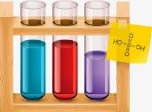


LƯU Ý
Các em xem hết nội dung bài giảng
và hoàn thành bài ghi trang 8 ở vở photo.
Cô chúc các em học vui vẻ.

Slide 2
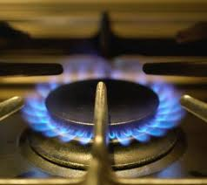
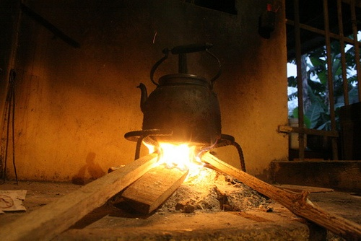
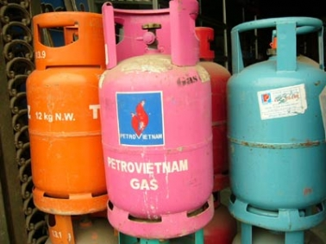
Chủ đề:
NHIÊN LIỆU
I. NHIÊN LIỆU LÀ GÌ ?
Khái niệm: . . . . . . . . . . . . .
- Nhiên liệu thông thường : . . .

Slide 3

Chủ đề:
NHIÊN LIỆU
I. NHIÊN LIỆU LÀ GÌ ?
Khái niệm: Nhiên liệu là những chất cháy được
- Nhiên liệu thông thường khi cháy tỏa nhiệt và phát sáng

Slide 4
II. Nhiên liệu được phân loại như thế nào?
1. NHIÊN LIỆU RẮN

Slide 5
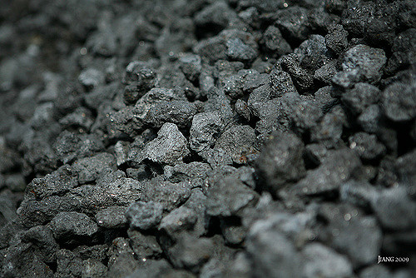
Than gầy

Slide 6
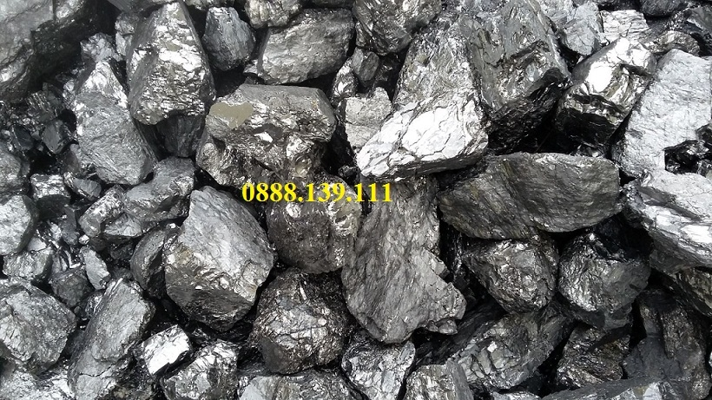
Than mỡ

Slide 7
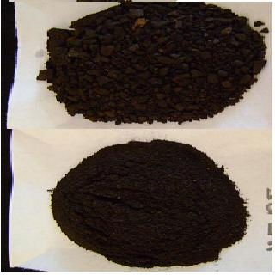
Than non

Slide 8
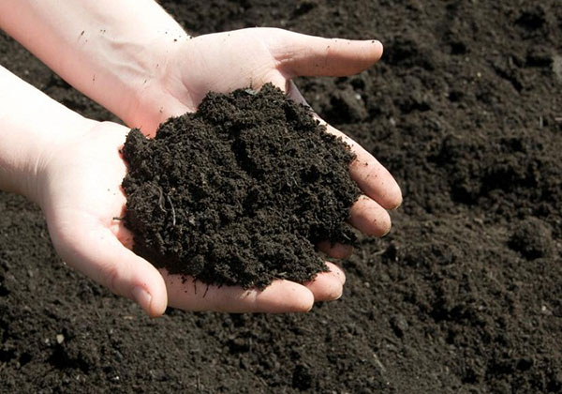
Than bùn

Slide 9
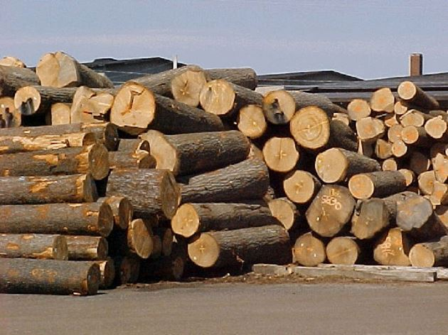
Gỗ

Slide 10
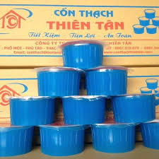

Slide 11
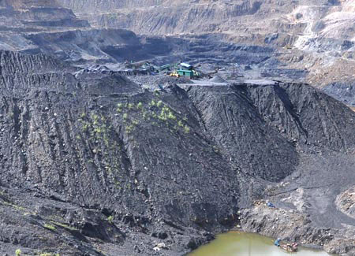
Than mỏ được tạo thành do thực vật bị vùi lấp dưới đất và phân hủy dần trong hàng triệu năm. Thời gian phân hủy càng dài, than càng già và hàm lượng cacbon trong than ngày càng cao.
MỎ THAN QUẢNG NINH

Slide 12
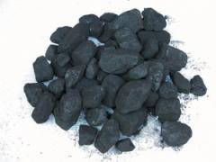
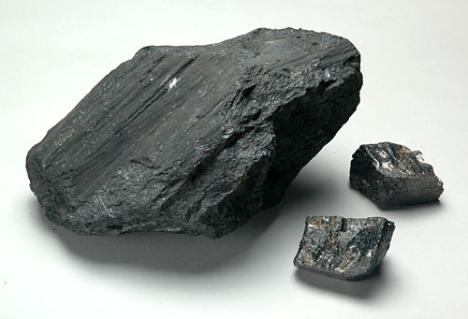
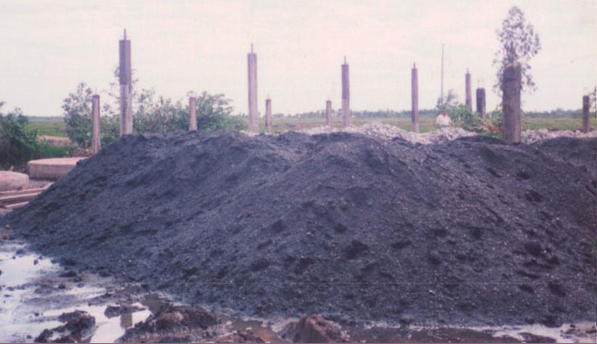
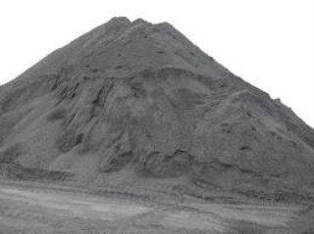
Than mỏ gồm:
Than gầy | Than mỡ và than non | Than bùn
- Là loại than già nhất. |  | - Là loại than trẻ nhất.
Chứa trên 90% C. Cháy tỏa ra rất nhiều nhiệt. | - Chứa ít C hơn than gầy. | - Được tạo thành ở đáy các đầm lầy.
- Dùng làm nhiên liệu. | - Dùng để luyện than cốc. | - Dùng làm chất đốt và phân bón.

Slide 13
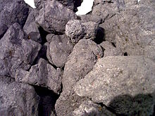
Than cốc là sản phẩm tạo thành từ than mỡ, là loại than chứa ít lưu huỳnh và ít tro nhiều chất bốc nhờ quy trình luyện than mỡ thành than cốc ở điều kiện yếm khí trên 1000°С.

Slide 14
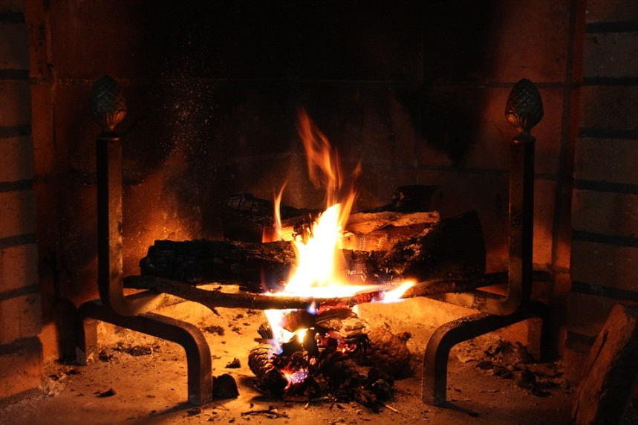

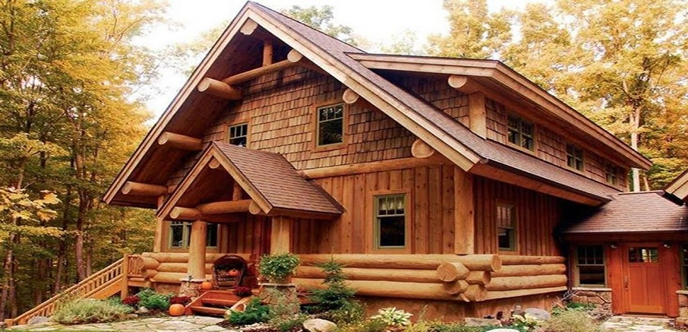
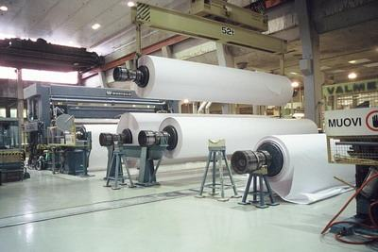
ỨNG DỤNG
CỦA GỖ
Nhiên liệu (hạn chế)
Làm đồ dùng, vật dụng
Vật liệu xây dựng
Nguyên liệu sản xuất giấy

Slide 15
II. Phân loại:
1. NHIÊN LIỆU RẮN
Gồm: than mỏ và gỗ
Than mỏ: gồm than gầy, than mỡ, than non, than bùn

Slide 16
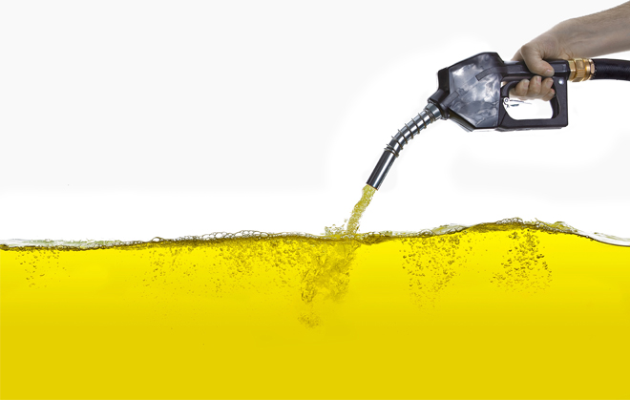
2.Nhiên liệu lỏng
Xăng

Slide 17
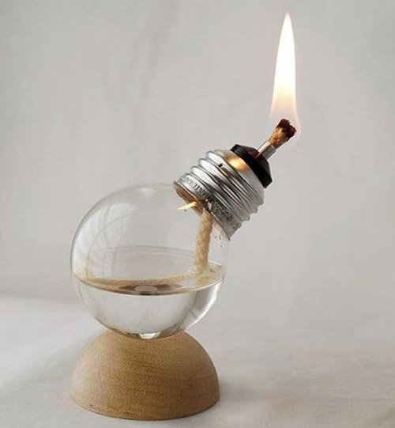
Dầu hỏa

Slide 18
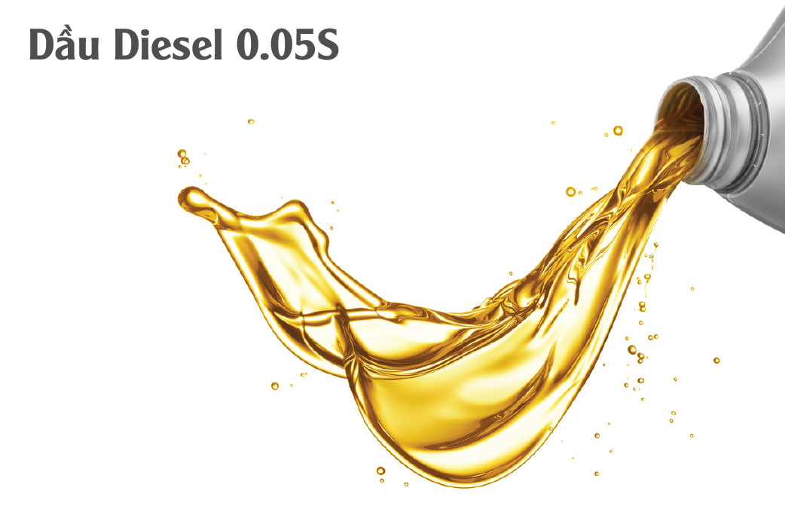

Slide 19
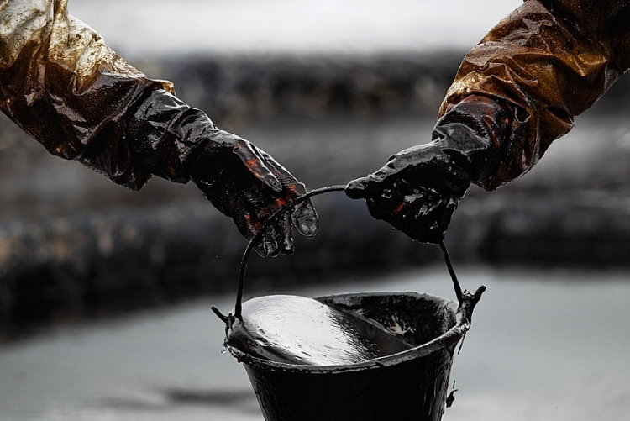
Dầu mazut

Slide 20
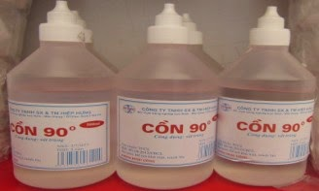
Rượu etylic (cồn)

Slide 21
Nhiên liệu lỏng gồm các sản phẩm chế biến từ dầu mỏ (xăng, dầu hỏa, …) và rượu

Slide 22
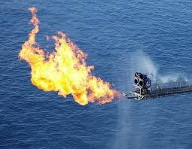
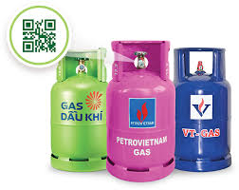
3.Nhiên liệu khí
Gồm các loại khí thiên nhiên, khí mỏ dầu, khí lò cốc, khí lò cao, khí than

Slide 23
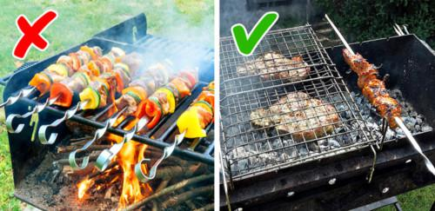
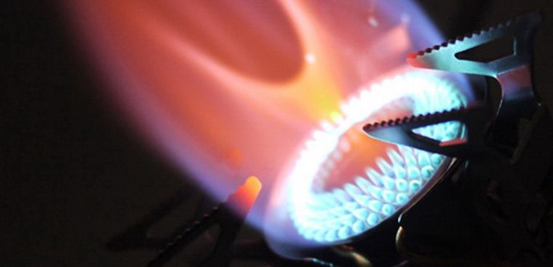
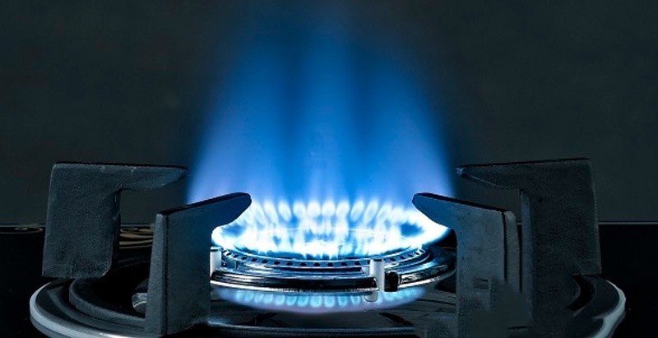
III. Sử dụng nhiên liệu như thế nào cho hiệu quả
- Cung cấp đủ không khí hoặc oxi cho quá trình cháy
- Tăng diện tích tiếp xúc của nhiên liệu với không khí hoặc oxi
- Điều chỉnh lượng nhiên liệu cho hợp lý

Slide 24
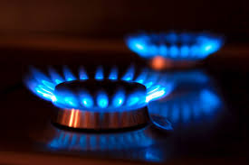
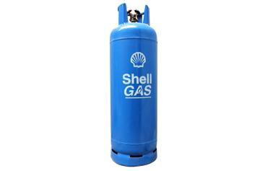
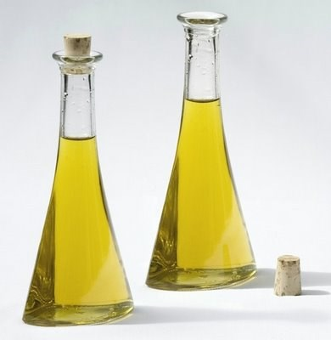
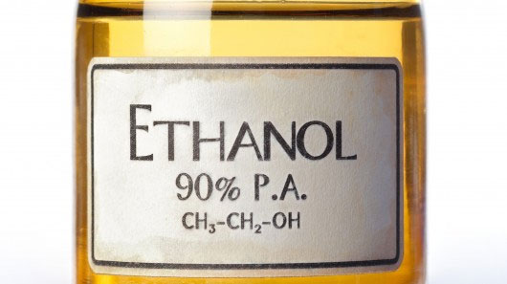
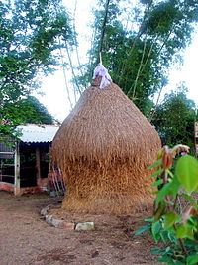
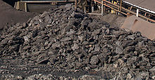
NHIÊN
LIỆU
Nhiên liệu
rắn
Nhiên liệu
khí
Nhiên liệu
lỏng

Slide 25
Chủ đề:
NHIÊN LIỆU
II- PHÂN LOẠI
Dựa vào trạng thái chia thành 3 loại:
1- Nhiên liệu rắn
2- Nhiên liệu lỏng
3- Nhiên liệu khí
- Than mỏ (gồm: Than gầy, than mỡ, than non, than bùn): Làm chất đốt.
- Gỗ: Chủ yếu làm vật liệu xây dựng, sản xuất giấy.
- Gồm các sản phẩm chế biến từ dầu mỏ (xăng, dầu hỏa, …) và rượu.
- Chủ yếu dùng cho động cơ, một phần nhỏ để đun nấu và thắp sáng.
- Gồm các loại khí thiên nhiên, khí mỏ dầu, khí lò cốc, khí lò cao, khí than.
- Cháy ít gây độc hại → sử dụng trong đời sống và công nghiệp.

Slide 26
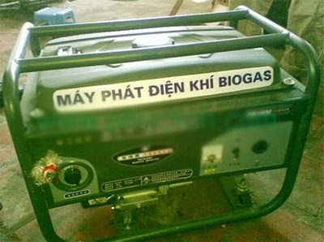
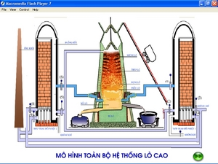
Nhiên liệu khí được sử dụng trong đời sống và trong công nghiệp.

Slide 27
Chủ đề:
NHIÊN LIỆU
III- SỬ DỤNG NHIÊN LIỆU NHƯ THẾ NÀO CHO HIỆU QUẢ?
Theo dõi các ví dụ sau: ?> ?

Slide 28
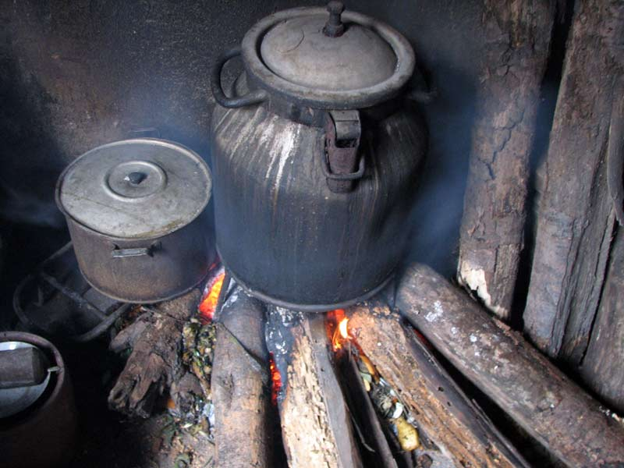
Cung cấp đủ không khí hoặc oxi cho quá trình cháy.

Slide 29
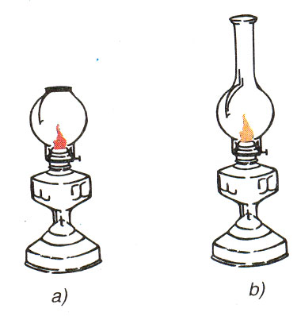
Cung cấp đủ
không khí hoặc oxi
cho quá trình cháy

Slide 30
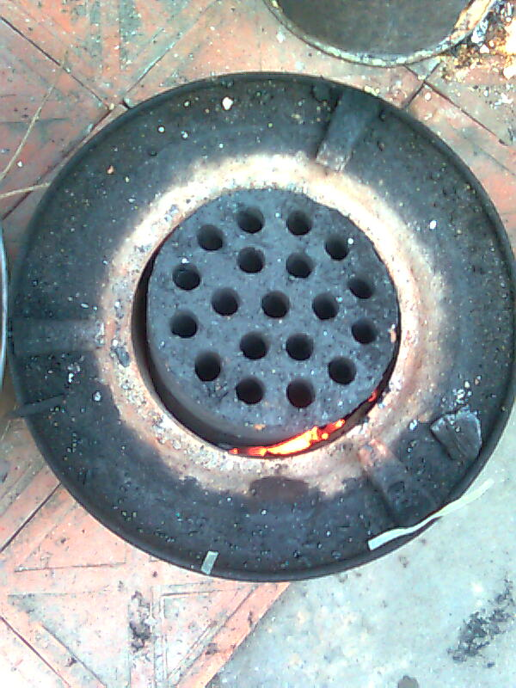
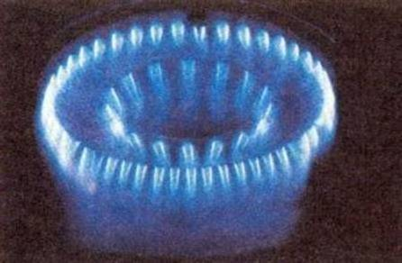
Tăng diện
tích tiếp
xúc giữa
than , gaz
với
không khí

Slide 31
Chủ đề:
NHIÊN LIỆU
III- SỬ DỤNG NHIÊN LIỆU NHƯ THẾ NÀO CHO HIỆU QUẢ?
Từ các ví dụ trên hãy cho biết sử dụng nhiên liệu như thế nào cho hiệu quả? ?> ?
1. Cung cấp đủ không khí hoặc oxi cho quá trình cháy.
2. Tăng diện tích tiếp xúc của nhiên liệu với không khí hoặc oxi.
( ghi nhớ 3 trang 38 STL)?> ?
3. Điều chỉnh lượng nhiên liệu để duy trì sự cháy ở mức độ cần thiết, phù hợp với nhu cầu sử dụng.

Slide 32
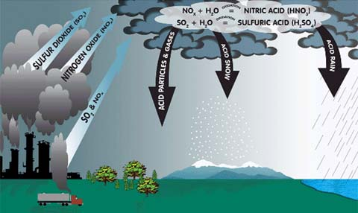
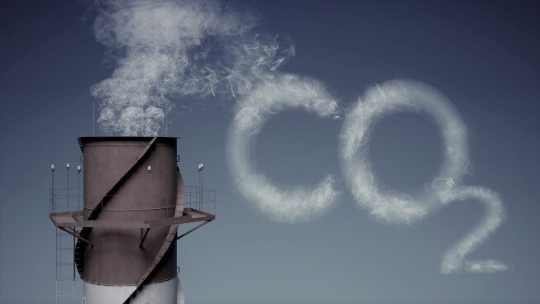
Than đá, dầu mỏ, khí tự nhiên là những nguồn nhiên liệu thiết yếu. Tuy nhiên, các nhiên liệu trên luôn có lẫn hợp chất chứa lưu huỳnh hoặc nitơ, vì vậy khi cháy, ngoài sự tạo ra khí CO₂ thường có lẫn các khí khác như SO₂, NO₂, CO,… gây ô nhiễm môi trường. Mặt khác, các nguồn nhiên liệu trên đang dần cạn liệt, vì vậy, người ta đang nghiên cứu tìm nguồn nhiên liệu thay thế. Một trong các hướng nghiên cứu đó là dùng khí hiđro làm nhiên liệu.

Slide 33
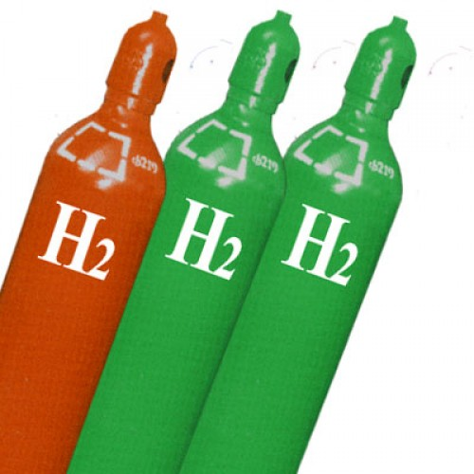
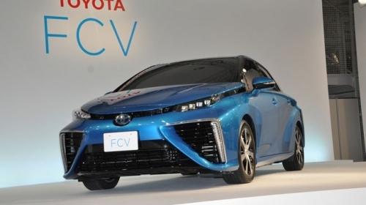
Hydro khi cháy chỉ tạo ra nước, không gây ô nhiễm môi trường nên hiđro là loại nhiên liệu sạch lý tưởng. Đã được sử dụng làm nhiên liệu phóng các tàu vũ trụ từ lâu, nhưng hydro chưa được sử dụng phổ biến trong đời sống vì giá đắt và ở nhiệt độ bình thường, hydro tồn tại dưới dạng khí nên khó lưu trữ, vận chuyển. Tuy nhiên, với khả năng ứng dụng rộng rãi trong nhiều ngành công nghiệp và đời sống, hydro đang được xem là nguồn năng lượng tái tạo cho thế kỷ XXI.

Slide 34
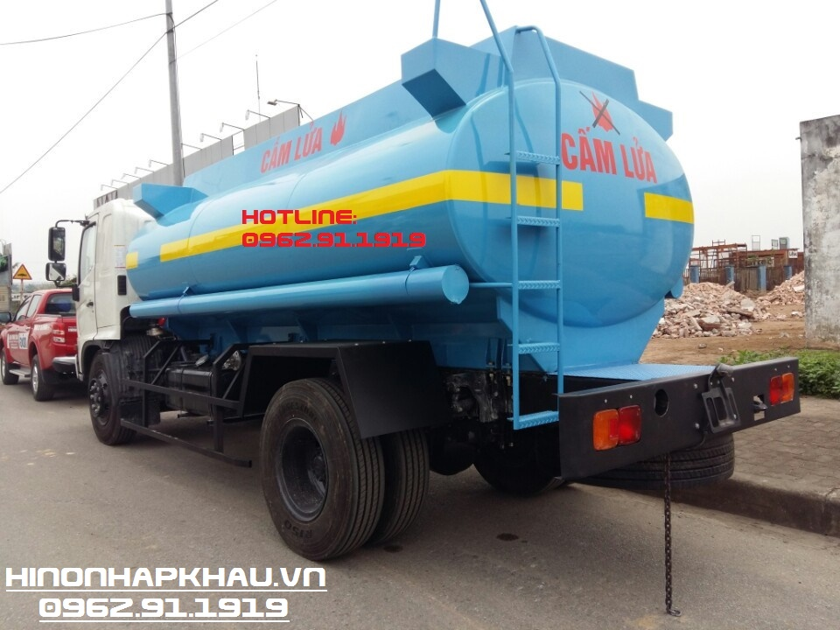
Khi xe chở xăng chạy đường dài, thùng xe sẽ ma sát với không khí, sẽ tích điện và có thể tạo tia lửa điện. Điều này rất nguy hiểm, vì nó sẽ gây cháy/ nổ bình xăng (vì khi xăng tiếp xúc tia lửa sẽ gây cháy). Vì vậy, người ta dùng dây xích nối với thùng xăng để dẫn dòng điện từ thùng xe xuống lòng đường. Dây xích này thường nhỏ, vì để tăng độ dẫn điện.
Tại sao xe bồn (xe chở xăng, dầu) có dây xích nhỏ nối với bồn hướng xuống lòng đường?

Slide 35
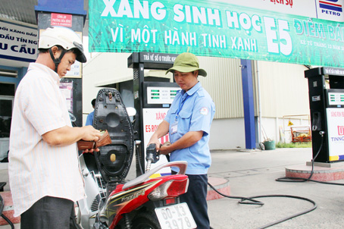
- Xăng sinh học E5 là nhiên liệu chứa 5% thể tích cồn sinh học và 95% thể tích xăng truyền thống. Bên cạnh đó, việc sử dụng nhiên liệu được cho là hành động thiết thực để bảo vệ môi trường. Vì NLSH là loại nhiên liệu được chế xuất từ các hợp chất có nguồn gốc động thực vật như trên nên nó là sản phẩm hoàn toàn thân thiện với môi trường và là nguồn nhiên liệu tái sinh được.
- Sử dụng NLSH giúp giảm thiểu đáng kể các loại khí thải độc hại có trong các nhiên liệu truyền thống như CO, SO₂, hạt bụi và khí CO₂. Ngoài ra, lượng khí độc hại thải ra môi trường của xăng sinh học ít hơn so với xăng truyền thống, làm giảm hiệu ứng nhà kính, giúp cho môi trường được an toàn và trong sạch hơn.

Slide 36
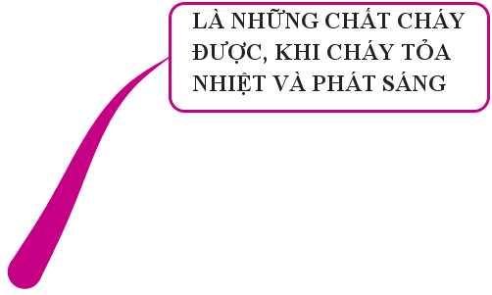

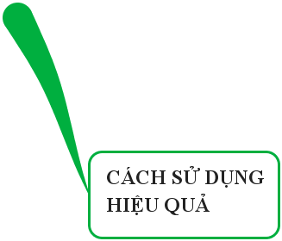
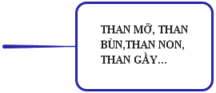






Chất lỏng, sánh, màu nâu đen, không tan trong nước, nhẹ hơn nước.
Mỏ dầu, nằm sâu trong lòng đất.
Dầu mỏ là hỗn hợp tự nhiên của nhiều loại hiđrocacbon.
Tính chất
vật lí
TTTN và
thành phần
Khai thác bằng cách khoan giếng.
DẦU
MỎ
Các sản phẩm
Xăng, dầu hỏa,…
Có trong mỏ khí, dưới lòng đất.
Thành phần chủ yếu là khí metan.
Dùng làm nhiên liệu và nguyên liệu.
KHÍ
THIÊN NHIÊN
Chủ đề:
DẦU MỎ, KHÍ THIÊN NHIÊN, NHIÊN LIỆU
NHIÊN
LIỆU
Cung cấp đủ không khí (oxi)
Tăng diện tích tiếp xúc của nhiên liệu.
Duy trì sự cháy ở mức độ cần thiết.

Slide 37
Chủ đề:
DẦU MỎ, KHÍ THIÊN NHIÊN, NHIÊN LIỆU
C- LUYỆN TẬP
Bài tập 1:
Trong tự nhiên, khí metan có nhiều trong
A. khí quyển.
B. mỏ khí, mỏ dầu, mỏ than.
C. nước biển.
D. Nước ao.

Slide 38
Bài tập 2:
Chất nào sau đây làm mất màu nước brom?
A. C₂H₄.
B. CH₄.
C. C₂H₆.
D. C₂H₄ và CH₄.

Slide 39
Bài tập
Hãy giải thích tác dụng của những việc làm sau:
a) Tạo các hàng lỗ trong các viên than tổ ong?
b) Quạt gió vào bếp lò khi nhóm lửa?
c) Đậy bớt cửa lò khi ủ bếp than?
Làm tăng diện tích tiếp xúc của nhiên liệu (than) với oxi không khí.
Cung cấp đủ không khí cho quá trình cháy.
Điều chỉnh lượng nhiên liệu để duy trì sự cháy ở mức độ cần thiết, phù hợp với nhu cầu sử dụng, tận dụng lượng nhiệt do sự cháy tạo ra.

Slide 40
TRÒ CHƠI: GIẢI Ô CHỮ
 | T | R | Ù | N | G | H | Ợ | P
 |  |  |  | E | T | I | L | E | N
 |  |  | Đ | Ấ | T | Đ | È | N
 |  |  |  |  | C | R | A | C | K | I | N
H |  |  |  | B | R | O | M
 |  |  |  |  |  | C | H | Á | Y
 |  |  |  |  |  | A | X | E | T | I | L
 |  |  |  |  |  | C | Ộ | N | G
 |  |  |  |  |  | B | E | N | Z | E | N
 |  |  |  |  |  | O | X | I
 |  | M | E | T | A | N
H
E | N
1
2
3
4
5
6
7
8
9
10
11
H | I | Ñ | R | O | C | A | C | B | O | N

Slide 41
HÀNG NGANG 1: GỒM 8 CHỮ CÁI
04
02
03
00
01
05
T
R
Ù
N
G
H
Ợ
P
1. Loại phản ứng nào dùng để điều chế polietilen (PE)?

Slide 42

HÀNG NGANG 2: GỒM 6 CHỮ CÁI
00
06
14
13
12
11
10
09
08
05
02
01
04
03
07
15
E | T | I | L | E | N
2. Hidrocacbon nào chứa 1 liên kết đôi?

Slide 43
HÀNG NGANG 3: GỒM 6 CHỮ CÁI
06
14
13
12
11
10
09
08
05
07
15
Đ | Ấ | T | Đ | È | N
3. Nêu tên gọi thông thường của 1 loại chất dùng để điều chế C₂H₂ ?

Slide 44
HÀNG NGANG 4: GỒM 8 CHỮ CÁI
00
06
14
13
12
11
10
09
08
05
02
01
04
03
07
15
C | R | Ắ | C | K | I | N | H
4. Nêu phương pháp hoá học để thu được nhiều xăng hơn từ dầu mỏ ?

Slide 45
HÀNG NGANG 5: GỒM 4 CHỮ CÁI
00
06
14
13
12
11
10
09
08
05
02
01
04
03
07
15
B | R | O | M
5. Chất gì khi hoà tan vào nước ta thu được chất dùng làm thuốc thử etilen và axetilen ?

Slide 46
HÀNG NGANG 6: GỒM 4 CHỮ CÁI
00
06
14
13
12
11
10
09
08
05
02
01
04
03
07
15
C | H | Á | Y
6. Tất cả hidrocacbon đều có phản ứng này ?
Rất tiếc, sai rồi !

Slide 47
HÀNG NGANG 7: GỒM 8 CHỮ CÁI
00
06
14
13
12
11
10
09
08
05
02
01
04
03
07
15
A | X | E | T | I | L | E | N
7. Chất nào có chứa 1 liên kết ba trong phân tử?

Slide 48
HÀNG NGANG 8: GỒM 4 CHỮ CÁI
00
06
14
13
12
11
10
09
08
05
02
01
04
03
07
15
C | Ộ | N | G
8. Phản ứng nào là phản ứng đặc trưng cho hợp chất có liên kết đôi trong phân tử?

Slide 49
HÀNG NGANG 9: GỒM 3 CHỮ CÁI
00
06
14
13
12
11
10
09
08
05
02
01
04
03
07
15
C | l | o
9. Khí nào tham gia phứng đặc trưng với metan ngoài ánh sáng?

Slide 50
HÀNG NGANG 10: GỒM 5 CHỮ CÁI
00
06
14
13
12
11
10
09
08
05
02
01
04
03
07
15
M | E | T | A | N
10. Tên của hidrocacbon mà trong phân tử chỉ chứa 1 nguyên tử C ?

